Slide 1
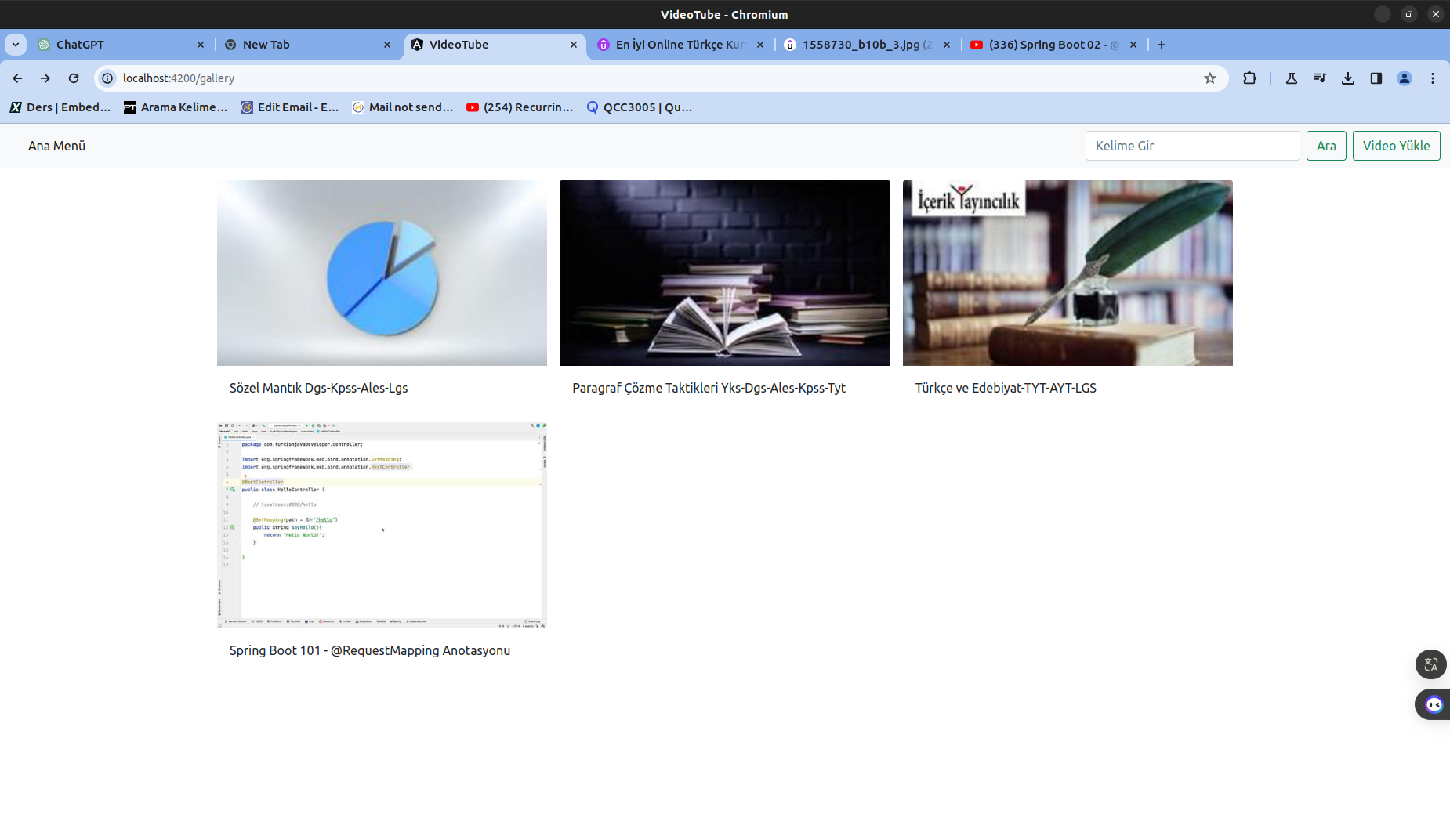
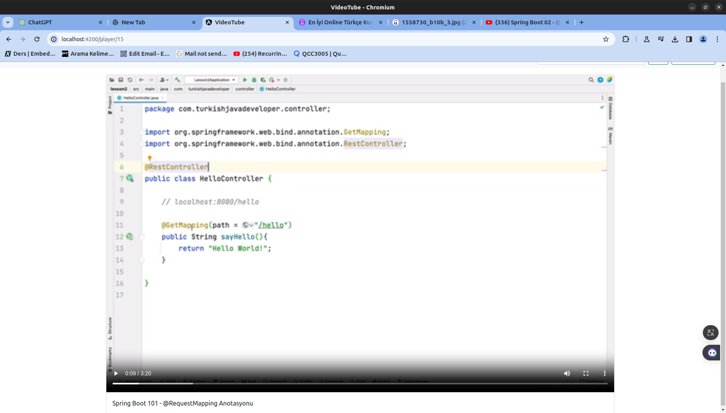
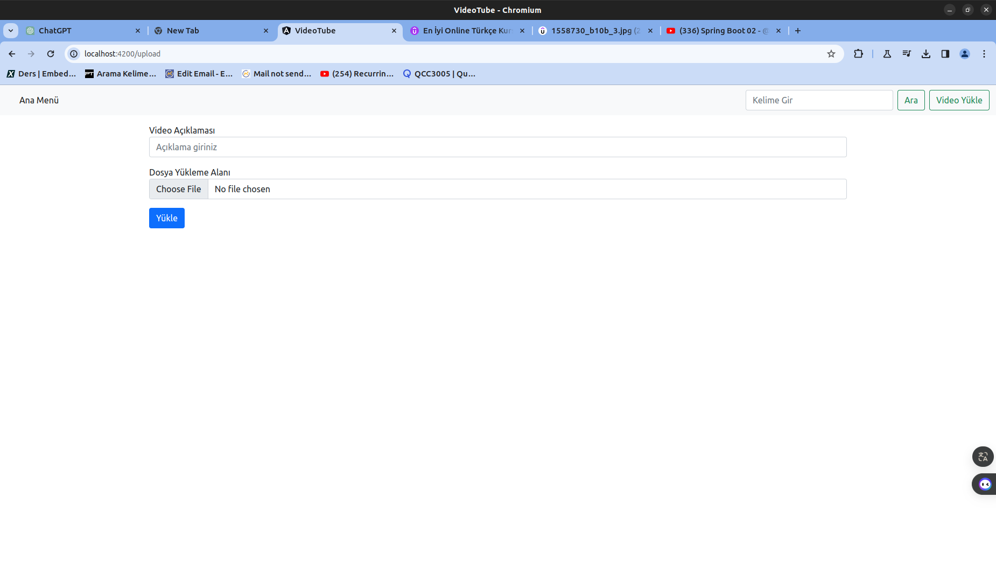
Ege Üniversitesi
Mühendislik Fakültesi- Bilgisayar Mühendisliği Bölümü
Çevrimiçi Eğitim İçin Yeni Nesil Web Uygulaması
Seçkin Kurtalan, Senanur Köse -- Danışman:Dr. Öğr. Ahmet Egesoy
Teknoloji
Bu tez, çevrimiçi eğitim ve iş platformunun geliştirilmesi için belirli teknoloji setlerini içermektedir. Back-end Teknolojileri: Java ve Spring Boot, platformun güçlü ve güvenilir bir back-end altyapısını destekleyecektir. Bu teknolojiler, ölçeklenebilirlik ve güvenlik konularında önemli avantajlar sağlamaktadır. Front-endTeknolojileri: React ve Vite, platformun modern ve etkileşimli bir kullanıcı arayüzüne sahip olmasını sağlayacaktır. Bu teknolojiler, hızlı ve kullanıcı dostu bir arayüz deneyimi sunma amacını desteklemektedir. Modern ve özelleştirilebilir bir kullanıcı arayüzü ile öğrenciler ve serbest çalışanlar arasındaki etkileşimi artıracaktır. Veri Analitiği ve Büyük Veri Teknolojileri: Apache Hadoop ve Apache Spark, platform üzerindeki kullanıcı etkileşimleri ve eğilimleri analizetmek için kullanılacaktır. Bu teknolojiler, büyük veri setleri üzerinde etkili bir şekilde çalışarak platformun geliştirilmesine ve kullanıcı deneyiminin iyileştirilmesine katkı sağlayacaktır.Bu, diğer platformlardan daha kişiselleştirilmiş ve etkili öneriler sunabilmemizi mümkün kılacaktır.
Giriş
Bu bitirme tezi, çevrimiçi eğitim ve istihdam alanlarını birleştiren inovatif bir platformun geliştirilmesine odaklanmaktadır.Bu tezin temel hedefi, oluşturulacak çevrimiçi eğitim ve iş platformunun, mevcut örneklerden önemli ölçüde farklılaşarak yenilikçi bir yaklaşım sunmasıdır. Bu platformun benzersizliği, bir dizi temel farklılık üzerine inşa edilecektir. İlk olarak, platform, kullanıcıların sadece eğitim almakla kalmayıp aynı zamanda serbest çalışma fırsatları aracılığıyla gelir elde etmelerini sağlayarak geleneksel öğrenme modellerini aşacaktır. Bu,kullanıcılara eğitim süreçlerini daha sürdürülebilir ve kazançlı hale getirme şansı verecek, böylece öğrenme deneyimini daha etkileşimli kılacaktır. İkinci olarak, açık eğitim pazarına yönelik benzersiz bir iş modeli, platformun sunduğu içeriğin çeşitliliğini artıracak ve kullanıcılara geniş bir alan üzerinde uzmanlık geliştirme imkanı tanıyacaktır. Kullanıcılar, kendiilgi alanlarına uygun kurslara erişim sağlayarak özelleştirilmiş bir öğrenme deneyimi elde edebileceklerdir. Üçüncü olarak, kullanıcı dostu bir arayüz ve modern teknolojilerin entegrasyonu, platformun erişilebilirliğini ve kullanım kolaylığını artıracaktır. React ve Vite gibi teknolojiler, kullanıcıların platformu daha etkileşimli bir şekilde kullanmalarına olanak tanıyarak öğrenme deneyimini geliştirecektir. Sonuç olarak,bu farklılıkların birleşimi, çevrimiçi eğitim ve iş fırsatları sunan bu platformun diğerlerinden ayrılmasını sağlayacak ve kullanıcılara daha zengin, esnek ve kazançlı bir öğrenme deneyimi sunacaktır.

